Slide 1
Bienvenue!

Slide 2











Commanditaires

Slide 3
MSDevMtl c’est…
3 assemblées mensuelles + 4 Samedi .NET
Assemblées et activités spéciales
Adhésion de 25$ → 1 an à partir de l’inscription
Paiement « à la carte » = 5 $ / assemblée

Slide 4

www.msdevmtl.com sur
Inscription obligatoire aux meetings
Rappel automatique par courriel
Paiements PayPal (adhésion/Samedi .NET)

Slide 5
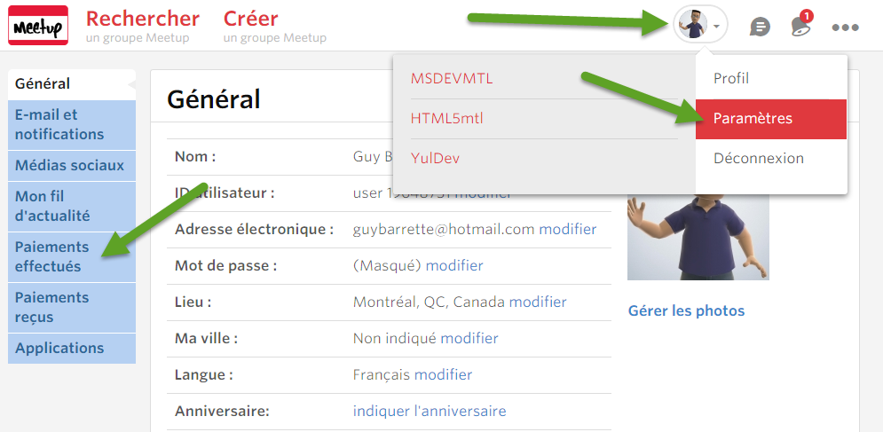
Mon membership est-il valide ?
1
2
3

Slide 6
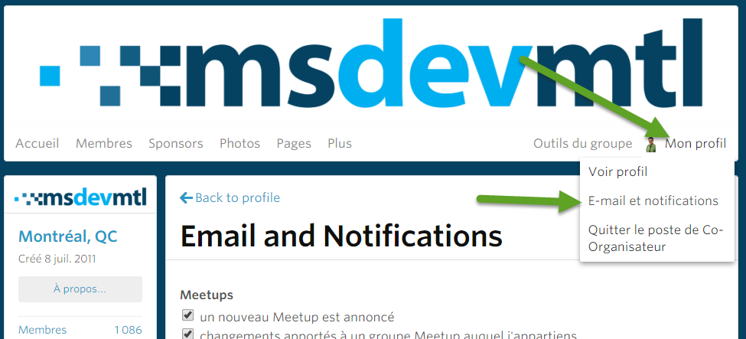
Paramètres de communication Meetup
1
2
3

Slide 7
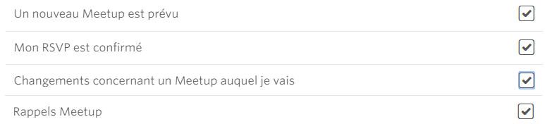
Gardez au minimum…

Slide 8


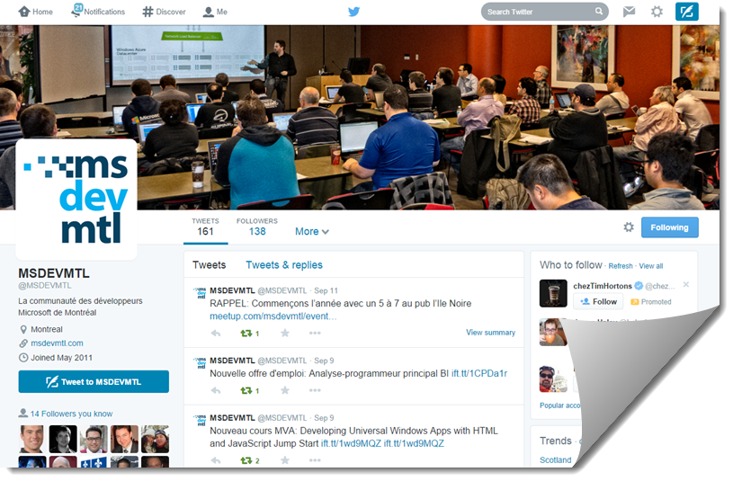
Twitter et Facebook
Soyez informé des événements Microsoft ou autres
@MSDEVMTL
Facebook.com/MSDEVMTL

Slide 9
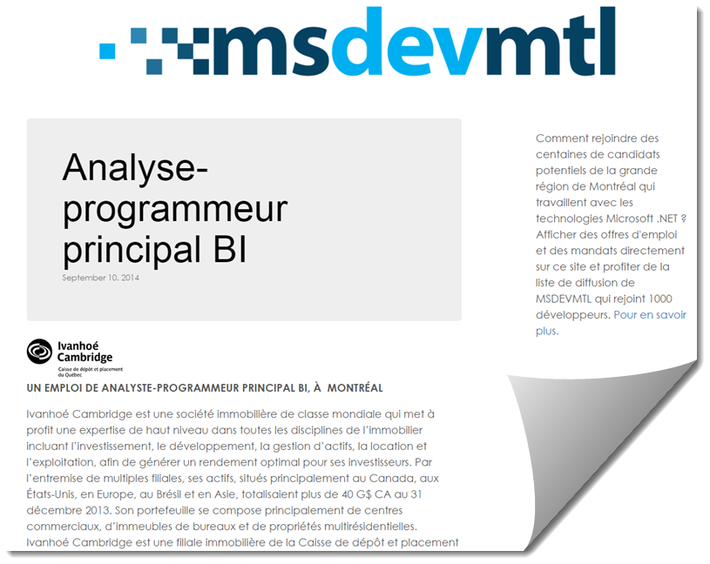
Offres d’emploi
jobs.msdevmtl.com
Soyez avisés depuis
Facebook
Twitter
Courriel

Slide 10


Slides et code
Slides
www.slideshare.com/MSDEVMTL
Code
github.com/MSDEVMTL

Slide 11
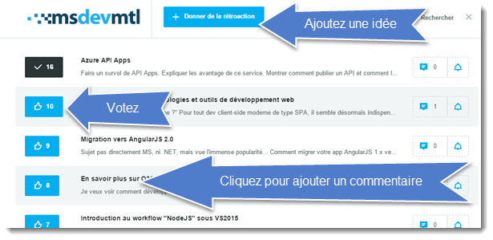
Idées de sujets
Vous pouvez soumettre et voter sur des idées de sujets
Notez qu’en ajoutant une idée, vous ne vous engagez pas à présenter
Si vous êtes en mesure de présenter un des sujets, vous pouvez l’indiquer en ajoutant un commentaire
http://idee.msdevmtl.com

Slide 12
S’abonner au groupe Excel et Power BI
Rendez-vous sur le site de la communauté d’usagers Power BI
Créez-vous un compte (repérez la mention Register)
Confirmez votre inscription par courriel
Rendez-vous sur la page du groupe Montreal Modern Excel and Power BI
Réclamez votre PUG Badge ***IMPORTANT!!!***
Voici la procédure pour s’inscrire à la liste d’envoi :
Remplir le formulaire à l’adresse suivante : http://www.lecfomasque.com/Montreal-Modern-Excel-and-Power-BI/
Voici la procédure pour l’évaluation des événements :
Lien sondage: http://aka.ms/PUGSurvey
#PUG : 187
Il faut avoir un ID, donc avoir un profil sur le site de la communauté Power BI pour pouvoir répondre au sondage

Slide 13
24 HOP Virtuel
Se tiendra en début Juin
20+ sessions provenant de présentateurs(trices) au travers la communauté francophone
Les sessions seront disponibles en lignes suite à l’événement

Slide 14
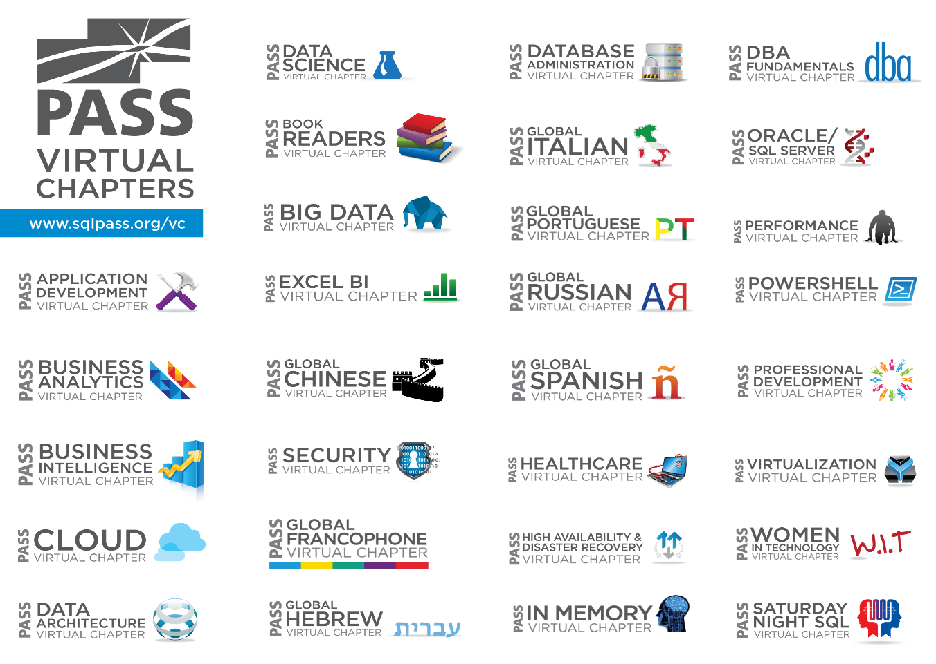

Slide 15
Let’s Dev This
Conférence Microsoft
Plusieurs « track »
Web
Azure
Windows 10
https://msdn.microsoft.com/en-ca/LetsDevThisMontreal.aspx

Slide 16
Prochaines assemblées
Mars
Lundi 21 | .NET/ASP.NET - Building Angular 2.0 Applications with TypeScript | Bill Wagner
Avril
Lundi 11 | . Groupe Data Platform: Le DBA moderne | Jean-René Roy
Samedi 16 | Global Azure Bootcamp Montréal | Guy Barrette, Stéphane Lapointe, Alexandre Brisebois, …
Mardi 19 | Groupe ALM: - Release Manager 2015 - Application Insights | -Étienne Tremblay -Vincent Grondin
Lundi 25 | Groupe Architecture: Lean UX | Everett McKay

Slide 17
Au programme aujourd’hui…
Des présentations (pas trop)
Des labs et du codes (en masse)

